Slide 1
Modul 322
Benutzerschnittstelle entwerfen und implementieren

Slide 2
Agenda
Tag 1
Begrüßung und kennenlernen
Unsere Lernumgebung
Modulübersicht
Input «Benutzerschnittstellen»
Lernaufgabe 1 & 2
Abschluss und Rückblick

Slide 3
Florian Huber
Seit 2020 als Lehrperson an der TBZ
Selbständig als Interaction Designer für Web, AR und VR
Verschiedene Kunden wie z.B. Sunrise, Migros oder Yousty
florian.huber@tbz.ch

Slide 4
Vorstellungsrunde
Vorname, Name
Was mich an Benutzerschnittstellen interessiert
Was meine Erwartungen sind

Slide 5
Bevor wir loslegen
Unsere Lernumgebung
Teams Mobile und Desktop
Beiträge und Dateien
Abgabe von Aufgaben
Termine

Slide 6
2 kleine Regeln
Kein Essen im Klassenzimmer
Getränke mit Verschluss sind erlaubt

Slide 7
Modulübersicht
Agenda und Ziele

Slide 8
Agenda
Datum | Lerninhalte
25.08.2022 | Tag 1 - Einführung und Grundlagen
01.09.2022 | Tag 2 - Gestaltungsprozess
08.09.2022 | Tag 3 - Dialoggestaltung und Usability
15.09.2022 | Tag 4 - Interaktionsprinzipien
22.09.2022 | Tag 5 - Informationsdarstellung
29.09.2022 | Tag 6 - Gestaltungsmuster
06.10.2022 | Tag 7 - Zugänglichkeit
13.10.2022 | Herbstferien
20.10.2022 | Herbstferien
27.10.2022 | Tag 8 - Abschluss Projektarbeit
03.11.2022 | Tag 9 - Abschluss Dokumentation
10.11.2022 | Tag 10 - Präsentation Lernprodukt
Donnerstag
13:00 - 16:40 Uhr

Slide 9
Ziele dieses Moduls
Sie können Benutzereigenschaften und das Nutzungsumfeld für eine Benutzerschnittstelle analysieren und dokumentieren.
Sie können die Anforderungen an eine Benutzerschnittstelle spezifizieren.
Sie können eine Benutzerschnittstelle unter Berücksichtigung von Ergonomie und Standards entwerfen.
Sie können eine Benutzerschnittstelle mit Benutzern testen und iterativ verbessern.

Slide 10
Einführung
Benutzerschnittstellen
Definition
Verschiedene Arten
Nutzen und Faktoren
Beispiele
User Interface Design
UX- vs. UI-Design

Slide 11
Was ist eine Benutzerschnittstelle?

Slide 12
«Alle Bestandteile eines Interaktiven Systems, die Informationen und Steuerelemente zur Verfügung stellen, die für Nutzer notwendig sind, um eine bestimmte Aufgabe mit dem interaktiven System zu erledigen.»

Slide 13
Welche Beispiele von User Interfaces kennen Sie?

Slide 14
Arten von User Interfaces
Arten von User Interfaces
Graphical User Interface (GUI)
Command Line Interface (CLI)
Voice User Interfaces (VUI)
Tangible User Interface (TUI)
Brain Computer Interface (BCI)
Natural User Interface (NUI)
Welche Arten von Benutzerschnittstellen gibt es?

Slide 15
Nutzen
Interaktion
«Der Nutzen einer Benutzerschnittstelle wird durch drei Faktoren bestimmt.»
UI
Orientierung
Navigation

Slide 16
Nutzen
Beispiele
Terminal
Webseite
Telefon-Hotline
Voice Assistant
Welche Faktoren können Sie identifzieren?

Slide 17
Lernaufgabe 1
Benutzerschnittstellen fotografieren
Suchen Sie mindestens fünf verschiedene Benutzerschnittstellen im Alltag und fotografieren Sie diese.
Tragen Sie die Fotos in PowerPoint zusammen und kommentieren Sie jedes Foto, welche Elemente für Orientierung, Navigation und Interaktion vorgesehen sind.
«Fotografieren Sie Benutzerschnittstellen im Alltag.»
Abgabe auf Teams
Bis 01.09.2022

Slide 18
Experiment
Webseite
https://userinyerface.com
Was ist Ihr Fazit?
Versuchen Sie ohne Hilfe das Ziel zu erreichen. Sie haben 10 Minuten Zeit.

Slide 19
Was ist das Ziel von UI-Design?

Slide 20
Was ist das Ziel von UI-Design?
«Das Ziel von UI-Design ist eine Benutzerschnittstelle möglichst einfach zu gestalten.»

Slide 21
Was ist der Fokus von UI-Design?
«Der Fokus liegt auf der visuellen Gestaltung eines interaktiven Systems.»

Slide 22
Was ist der Unterschied zwischen UX-Design und UI-Design?

Slide 23
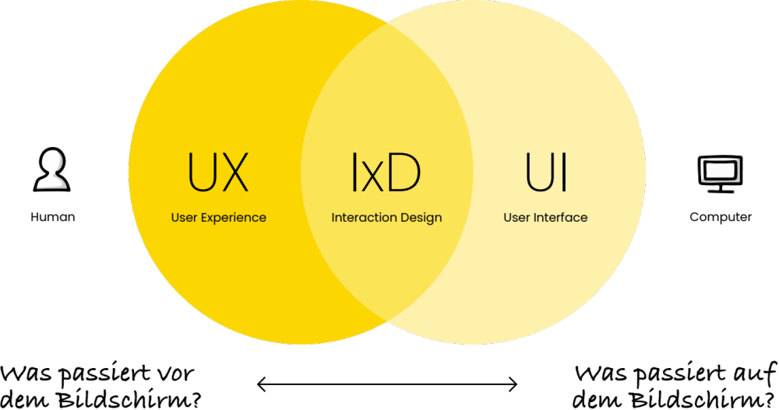

Slide 24
Was ist das Ziel von UX-Design?
«Das Ziel von UX-Design ist dem Nutzer ein möglichst positives Nutzererlebnis zu bieten.»

Slide 25
Was ist der Fokus von UX-Design?
«Der Fokus liegt auf dem Gefühl, welches sich während, vor und nach einer Interaktion mit einem Produkt oder Service einstellen soll.»

Slide 26
Lernaufgabe 2
10 Daumenregeln für UI-Design
Lesen Sie einzeln eine Daumenregel von Jakob Nielsen.
Heben Sie die aus Ihrer Sicht wichtigen Punkte hervor.
Besprechen Sie Ihre Erkenntnisse im 2er Team.
Präsentieren Sie die Regel im Plenum und teilen Sie ihre Erkenntnisse.
«Stellen Sie eine Gestaltungsregel im Plenum vor.»
Think-Pair-Share
15 Minuten

Slide 27
Lernaufgabe 3
Digitales Adressbuch
Entwerfen Sie in Einzelarbeit die Benutzerschnittstelle für ein digitales Adressbuch.
Zeichnen Sie die Schlüsselmasken mit Stift und Papier als Wireframes.
Stellen Sie Ihr Entwurf jemand anderem vor und entscheiden Sie welche Lösung gewinnt.
«Entwerfen Sie eine Benutzerschnittstelle als Wireframe.»
Design Sprint
20 Minuten

Slide 28
Abschluss und Rückblick
Was nehmen Sie mit? Was ist noch offen?

